Slide 1


Slide 2
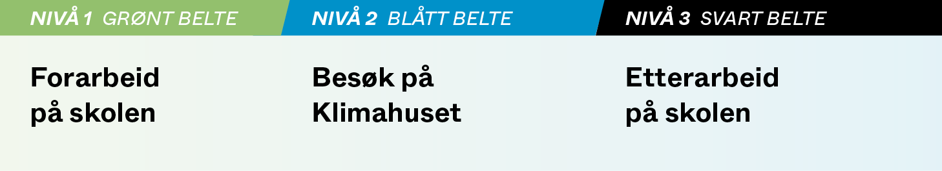
Svart belte i klima: Skape
I dette prosjektet skal dere bruke egne erfaringer og observasjoner til å skape en utstilling om klimaendringer og bærekraftige løsninger.
Gjennom forarbeid, et besøk på Klimahuset og etterarbeid vil dere oppnå Svart belte i klima! Svart belte i klima er Klimahusets utmerkelse til skoleklasser som har gjennomført et av de omfattende undervisningsprosjektene om klima og bærekraft.

Slide 3
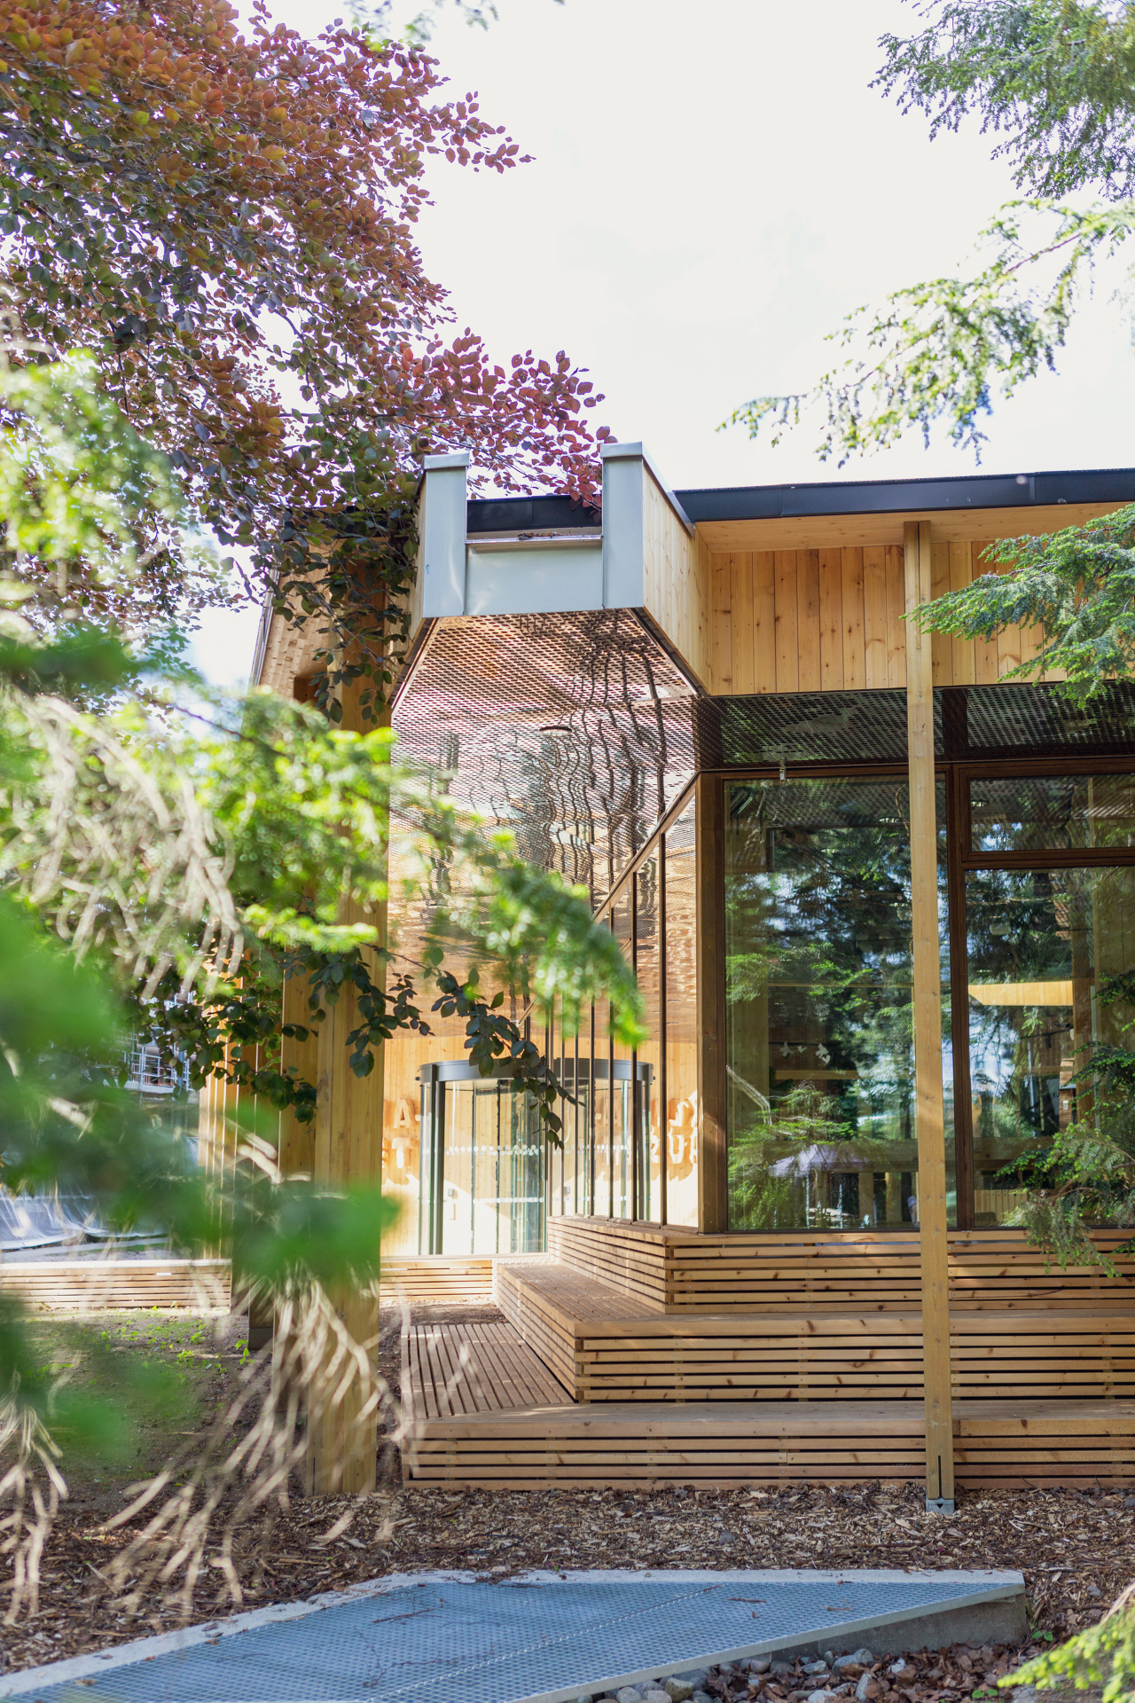
Klimahuset
Klimahuset er laget spesielt for ungdommer.
Derfor er vi veldig opptatt av hva ungdommer mener om klima og klimaendringer

Slide 4
Hva forbinder dere med disse to ordene?
KLIMA KLIMAENDRINGER

Slide 5
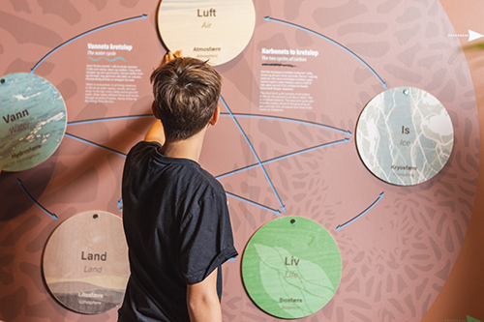
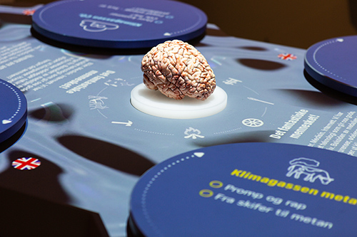
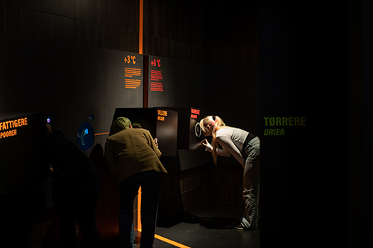
Lag en egen utstilling
Dere skal bruke egne erfaringer og observasjoner til å skape en utstilling om klimaendringer og bærekraftige løsninger.

Slide 6
Dere trenger:
En eller to og gå sammen med.
Mobil med kamera eller et fotoapparat
på gruppa.
En som skriver to setninger til hvert bilde.

Slide 7
Oppdrag
Ta bilder som viser noe som har med KLIMA eller KLIMAENDRINGER å gjøre.
Skriv to setninger til hvert bilde som forteller:
HVA i bildet vil dere peke på som har med klima eller klimaendringer å gjøre.
HVORFOR dette har med klima eller klimaendringer å gjøre.

Slide 8
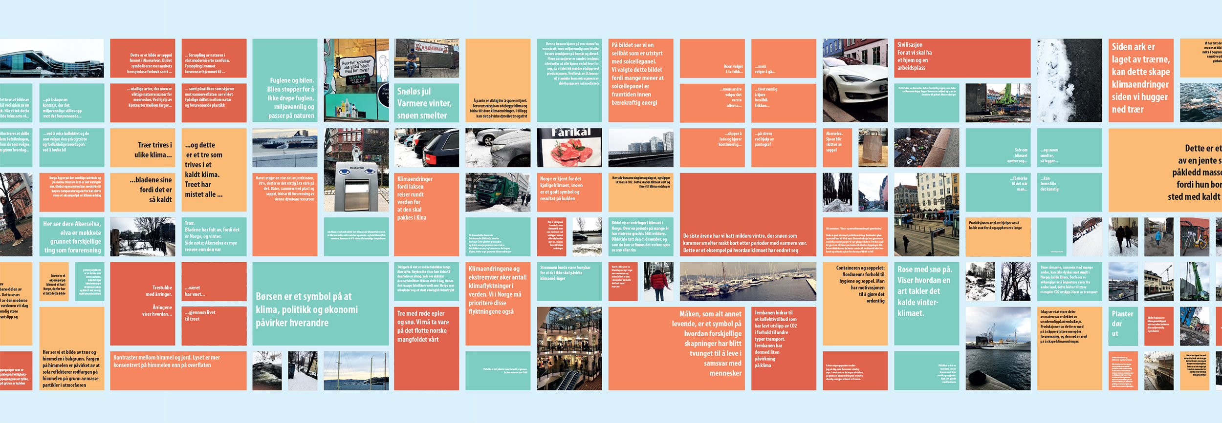
Eksempel på utstilling

Slide 9
Gratulerer!
Dere har nå gjennomført forarbeidet og har dermed fått grønt belte i klima!

Slide 10
Velkommen til
Klimahuset!

Slide 11
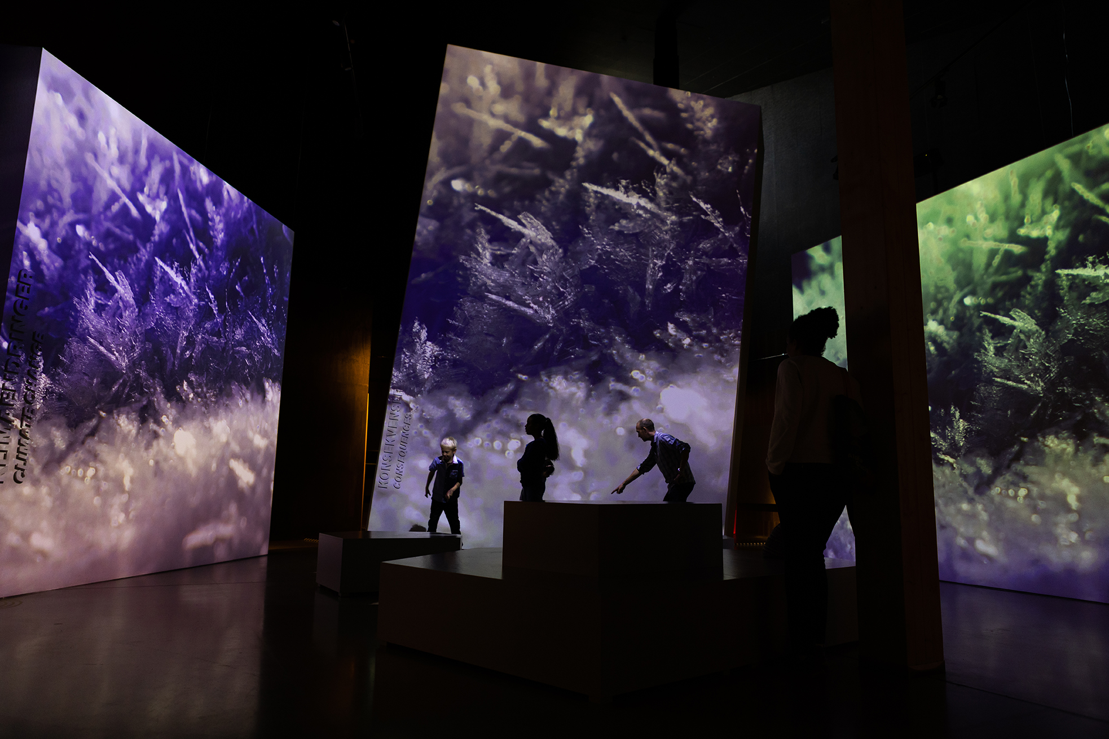

Slide 12


Slide 13
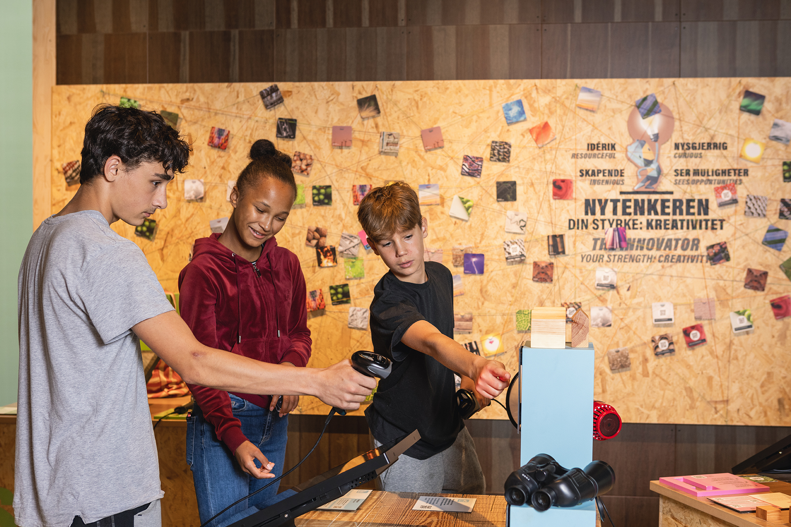

Slide 14
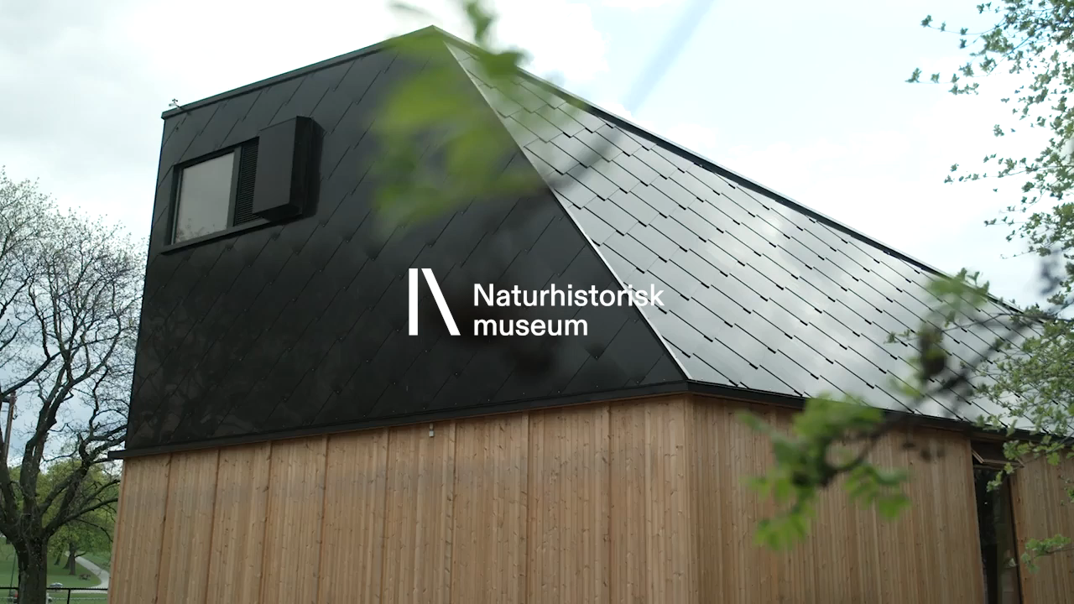
Se en film om Klimahuset her:

Slide 15
Gratulerer!
Dere har nå gjennomført et besøk
på Klimahuset og har dermed fått
blått belte i klima!

Slide 16
Lag en egen utstilling
Dere skal bruke egne erfaringer og observasjoner til å skape en utstilling om klimaendringer og bærekraftige løsninger.
Notes:
OBS nivå 3: svart belte

Slide 17
Hva forbinder dere med dette?
EN BÆREKRAFTIG FRAMTID
Notes:
Obs SVART NIVÅ

Slide 18
Dere trenger:
En eller to og gå sammen med.
Mobil med kamera eller et fotoapparat på gruppa.
En som skriver to setninger til hvert bilde.

Slide 19
Oppdrag
Ta bilder som viser noe som har med EN BÆREKRAFTIG FRAMTID å gjøre.
Skriv to setninger til hvert bilde som forteller:
HVA i bildet vil dere peke på som har med en bærekraftig framtid å gjøre.
HVORFOR dette har med en bærekraftig framtid å gjøre.
Notes:
Obs nivå 3 svart belte

Slide 20
Hvordan blir deres utstilling?
Notes:
Obs nivå 3 svart belte

Slide 21
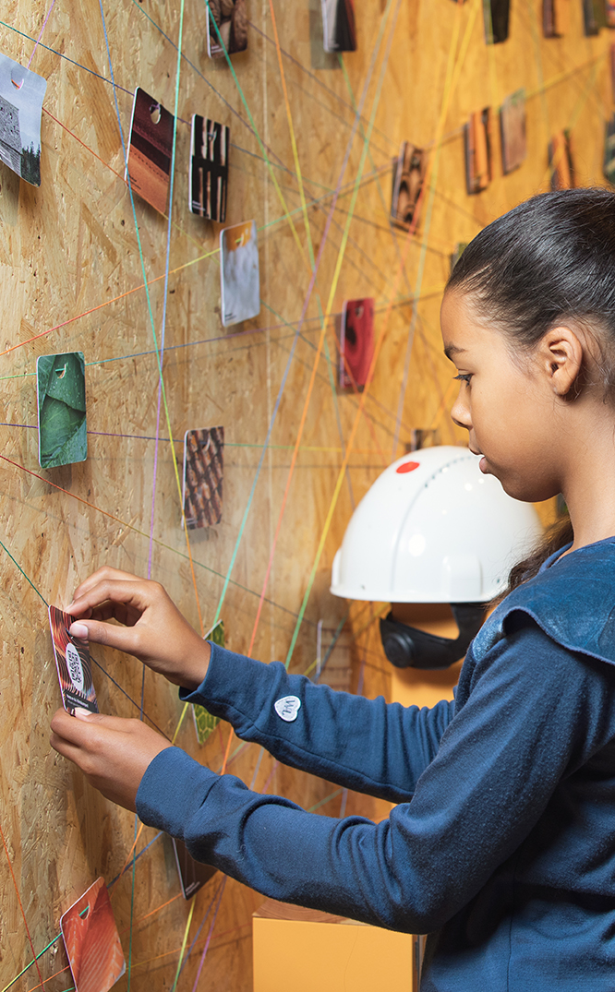
Refleksjoner om en bærekraftig løsning
Tenk på en bærekraftig løsning fra utstillingen deres:
Hvor stor effekt vil den bærekraftige løsningen ha?
Er det slik at denne løsningen skaffer et nytt problem?
Har naturvernorganisasjoner, bedrifter, politikere og befolkning forskjellige meninger og interesser i løsningen?
Notes:
Obs: nivå 3 svart belte

Slide 22
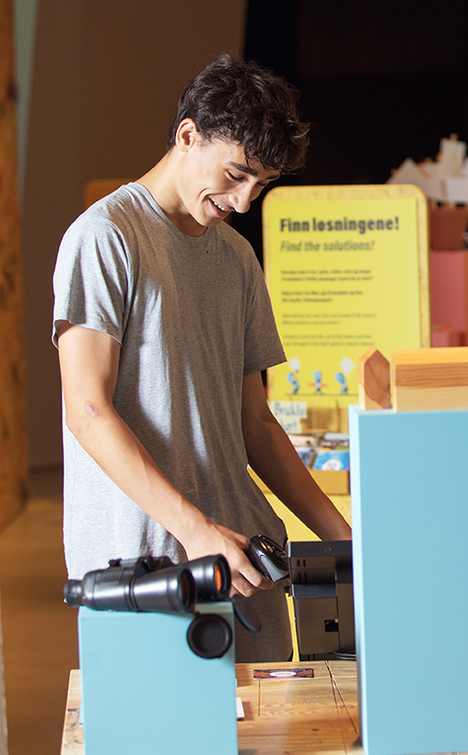
Refleksjoner om bærekraftige løsninger for framtiden
Hva skal til for at folk skal velge denne løsningen?
Hvordan kan ungdommer bidra til at løsningen blir brukt?
Hvordan kan løsningen innføres helt praktisk?
Hvor bærekraftige er bedriftene og firmaene som tilbyr løsningene?
Notes:
Obs: nivå 3 svart belte

Slide 23
Gratulerer!
Dere har nå gjennomført prosjektet og har dermed fått svart belte i klima!
Nå gjenstår det bare å sende inn et bilde av dere selv og prosjektet til Klimahuset,
så får dere et diplom for oppnådd svart belte!

